Slide 1
EKSPERIMENTASI : MENDAPATKAN HASIL AKURAT
I Dewa Made Bayu Atmaja Darmawan,S.Kom.M.Cs.
PS. Teknik Informatika, Universitas Udayana

Slide 2
POKOK BAHASAN
SIFAT MODEL SIMULASI DAN OUTPUT SIMULASI
Terminating dan Non-Terminating Simulations
Output Sementara (Transient output)
Output Stady-State
Jenis Output Lainnya
Menentukan Sifat Output Simulasi
MASALAH DALAM MEMPEROLEH HASIL SIMULASI YANG AKURAT
Inisialisasi Bias : Warm-Up dan Initial State
Memperoleh Data Output Yang Cukup : Berjalan Lama dan Beberapa Kali Replikasi
MODEL CONTOH : HELP DESK PENGGUNA KOMPUTER

Slide 3
POKOK BAHASAN
BERURUSAN DENGAN INISIALISASI BIAS : WARM-UP DAN INITIAL STATE
Menentukan Periode Warm-Up
Pengaturan Initial State
Initial State Campuran dan Warm-Up
Initial State Versus Warm-Up
MEMILIH JUMLAH REPLIKASI DAN RUN-LENGTH
Melakukan Beberapa Replikasi
Pengurangan Varians
Melakukan Satu Long Run
Beberapa Replikasi Versus Long Run

Slide 4
“Ada dua masalah utama dalam eksperimen simulasi. Yang pertama adalah memastikan bahwa hasil akurat pada kinerja model diperoleh dari model simulasi. Ini adalah pokok bahasan pada bab ini. Yang kedua adalah memastikan bahwa pencarian untuk pemahaman dan perbaikan yang lebih baik dilakukan seefisien dan seefektif mungkin”

Slide 5
Sifat Model Simulasi dan Output Simulasi
1

Slide 6
“Sifat dari model simulasi dan outputnya mempengaruhi sarana dimana hasil yang akurat diperoleh dari model. Untuk keperluan diskusi ini diasumsikan bahwa output simulasi adalah stokastik, yaitu model mengandung kejadian acak”

Slide 7
Terminating dan Non-Terminating Simulations
Model simulasi dapat diklasifikasikan sebagai salah satu dari dua jenis: terminating dan non-terminating. Untuk simulasi terminating ada titik akhir alami yang menentukan panjang lari.
Model mencapai kondisi kosong, misalnya bank yang tutup pada akhir hari
Penyelesaian periode waktu yang sedang diselidiki, misalnya akhir dari periode makan siang yang sibuk di supermarket.
Penyelesaian jejak data masukan, misalkan penyelesaian jadwal produksi
Sementara itu, simulasi non-terminating tidak memiliki titik akhir yang alami

Slide 8
Output Sementara (Transient output)
Output sementara berarti distribusi output terus berubah

Slide 9
Output Stady-State
Keadaan stabil tidak berarti bahwa output tidak bervariasi, tetapi outputnya bervariasi sesuai dengan beberapa distribusi tetap (distribusi steady-state)

Slide 10
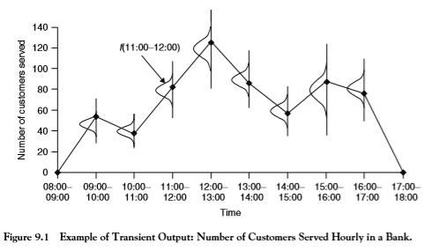
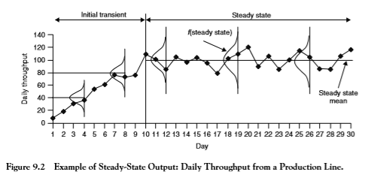
Output Stady-State

Slide 11
Jenis Output Lainnya
Transient dan steady-state bukan satu-satunya jenis output yang terjadi dari model simulasi.

Slide 12
Menentukan Sifat Output Simulasi
Sebagai aturan umum, output dari terminating simulations bersifat sementara dan dari simulasi nonterminating adalah steady-state (mungkin dengan siklus atau pergeseran)
Pertama, data input harus diperiksa
Kedua, data output harus diselidiki, terutama dengan melihat seri waktu

Slide 13
Masalah Dalam Memperoleh Hasil Simulasi Yang Akurat
2

Slide 14
“Tujuan utama dari analisis output simulasi adalah untuk memperoleh perkiraan akurat rata-rata (biasanya rata-rata) kinerja, meskipun ukuran variabilitas juga penting”

Slide 15
Inisialisasi Bias : Warm-Up dan Initial State
Masalah pertama, penghapusan bias inisialisasi, berlaku untuk simulasi non-terminating dan kadang-kadang perlu ditangani untuk menghentikan simulasi

Slide 16
Memperoleh Data Output Yang Cukup : Berjalan Lama dan Beberapa Kali Replikasi
Masalah kedua, memastikan bahwa data output yang cukup telah diperoleh dari simulasi

Slide 17
Model Contoh : Help Desk Pengguna Komputer
3

Slide 18
“Untuk tujuan mendeskripsikan pendekatan untuk menangani bias inisialisasi dan memastikan bahwa data hasil yang cukup diperoleh, akan berguna untuk merujuk pada contoh”

Slide 19
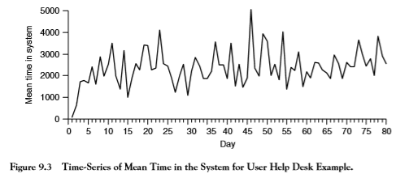

Slide 20
Berurusan Dengan Inisialisasi Bias : Warm-Up dan Initial State
4

Slide 21
“Menjelaskan dua metode untuk menangani bias inisialisasi: periode pemanasan dan pengaturan kondisi awal”

Slide 22
Menentukan Periode Warm-Up
Metode grafis: melibatkan inspeksi visual seri waktu dari data output
Pendekatan heuristik: terapkan aturan sederhana dengan beberapa asumsi yang mendasarinya.
Metode statistik: bergantung pada prinsip-prinsip statistik untuk menentukan periode pemanasan.
Inisialisasi tes bias: identifikasi apakah ada bias inisialisasi dalam data. Sebenarnya ini bukan metode untuk mengidentifikasi periode pemanasan, tetapi mereka dapat digunakan dalam kombinasi dengan metode pemanasan untuk menentukan apakah mereka bekerja secara efektif
Metode hibrida: ini melibatkan kombinasi metode grafis atau heuristik dengan uji bias inisialisasi.

Slide 23
Pengaturan Initial State
Alternatif untuk menggunakan periode pemanasan adalah mengatur kondisi awal model

Slide 24
Initial State Campuran dan Warm-Up
Dalam beberapa kasus, berguna untuk menggunakan campuran periode pemanasan dan kondisi awal

Slide 25
Initial State Versus Warm-Up
Simulasi terminating dan non-terminating dapat dimulai dalam keadaan yang tidak realistis dan karenanya memerlukan kondisi awal untuk ditetapkan dan / atau periode pemanasan yang akan dijalankan

Slide 26
Memilih Jumlah Replikasi dan Run-Length
5

Slide 27
“Bagian ini menjelaskan metode untuk menentukan jumlah ulangan yang harus dilakukan dengan model dan untuk memilih jangka-panjang yang sesuai untuk jangka panjang”

Slide 28
Melakukan Beberapa Replikasi
Replikasi adalah serangkaian simulasi yang menggunakan aliran nomor acak tertentu

Slide 29
Pengurangan Varians
Salah satu tujuan pengurangan varians adalah untuk memperoleh estimasi akurat kinerja model sambil mengurangi jumlah replikasi yang diperlukan

Slide 30
Melakukan Satu Long Run
Robinson (1995) mendeskripsikan suatu metode grafis untuk menentukan panjang gelombang lain yang berjalan bersama dengan pengukuran yang lebih lanjut yang cukup akurat

Slide 31
Beberapa Replikasi Versus Long Run
Untuk mengakhiri simulasi tidak ada pilihan selain melakukan beberapa replikasi. Untuk simulasi non-terminating, seperti model meja bantuan pengguna, ada opsi

Slide 32
KESIMPULAN
Ada serangkaian keputusan yang perlu diambil ketika melakukan percobaan simulasi. Ini adalah sebagai berikut:
Tentukan sifat model simulasi: menghentikan atau tidak mengakhiri.
Tentukan sifat output model simulasi: transient atau steady-state (siklus steadystate, pergeseran steady state).

Slide 33
KESIMPULAN
Tentukan bagaimana menangani bias inisialisasi: periode pemanasan, kondisi awal atau kondisi pemanasan dan awal campuran. Ini adalah masalah untuk simulasi terminasi dan non-terminating.
Tentukan jumlah data output yang dibutuhkan: beberapa replikasi atau berjalan lama. Untuk mengakhiri simulasi satu-satunya pilihan adalah melakukan beberapa replikasi. Salah satu pendekatan dapat digunakan untuk model non-terminating.

Slide 34
TERIMA KASIH!

